Slide 1
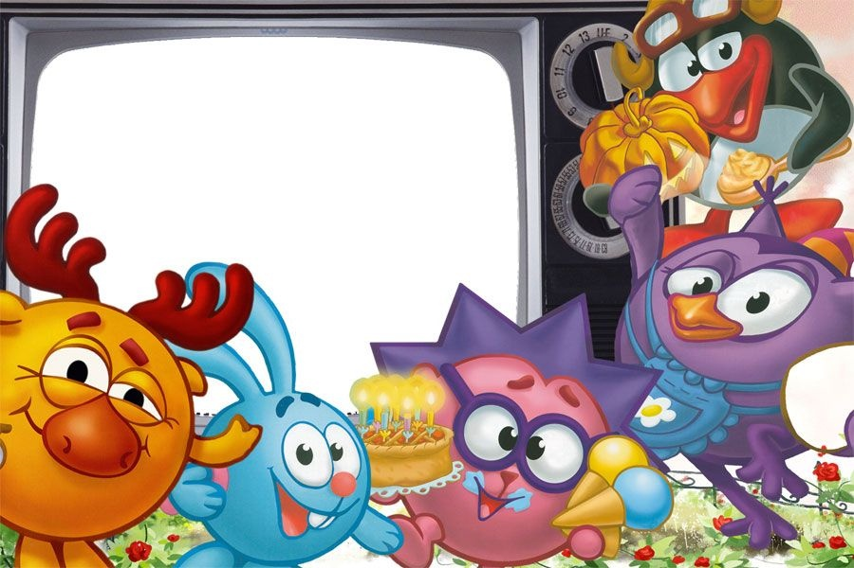
Ищем звуки в словах со смешариками

Slide 2
Как играть?
Взрослый просит помочь Совунье найти слово со звуком С. Игра продолжается до тех пор, пока ребенок не назовет все предметы со звуком С. Аналогично проводится игра со звуками Ш, Л и Р.
Управляющие кнопки:
музыкальная пауза
далее
возвращение на страницу выбора игры

Slide 3
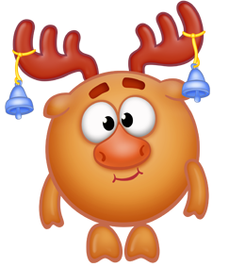
Выбор игры
звук С
звук Л
звук Р
звук Ш

Slide 4
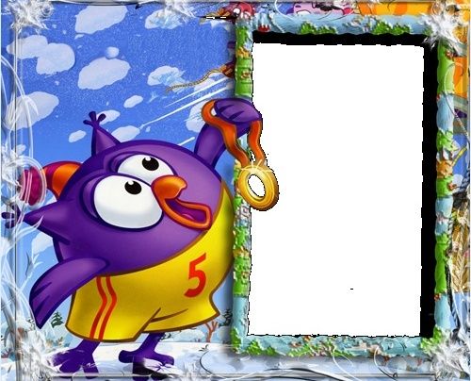
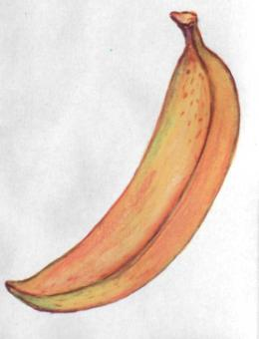
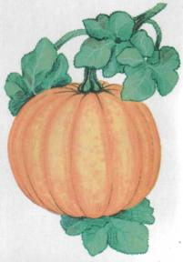
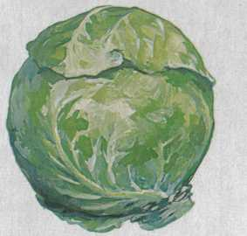
Найди слово со звуком С

Slide 5
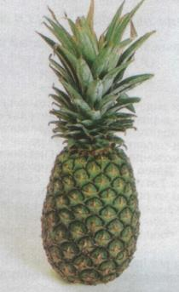
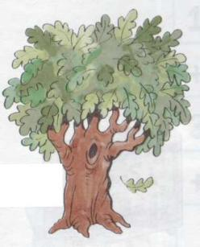
Найди слово со звуком С

Slide 6
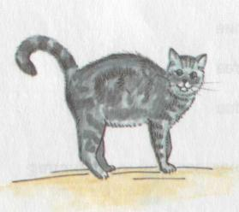
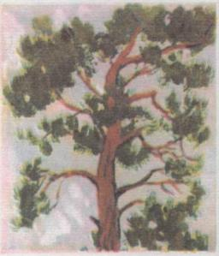
Найди слово со звуком С

Slide 7
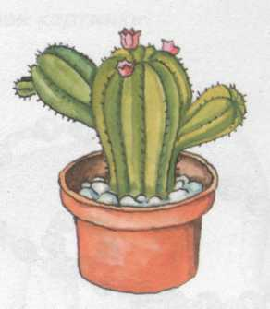
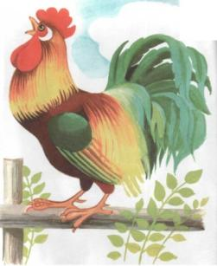
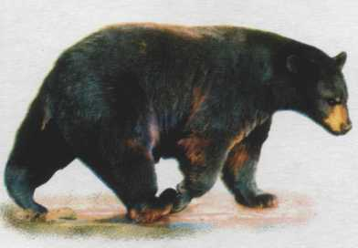
Найди слово со звуком С

Slide 8
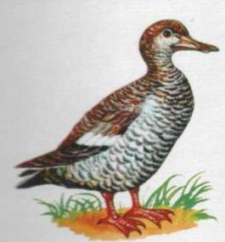
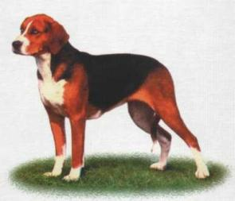
Найди слово со звуком С

Slide 9
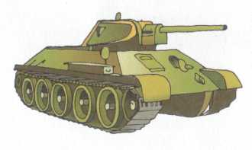
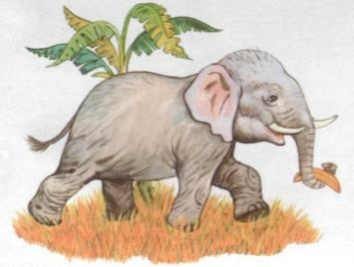
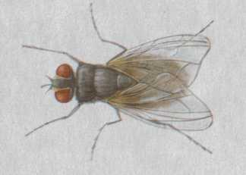
Найди слово со звуком С

Slide 10
Найди слово со звуком С

Slide 11
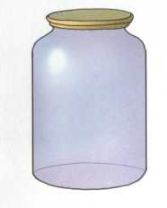
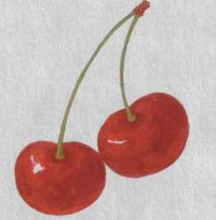
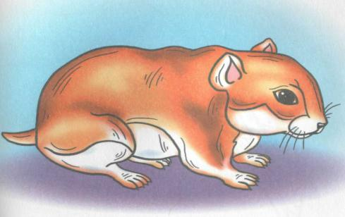
Найди слово
со звуком Ш

Slide 12
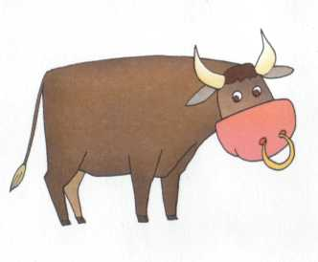
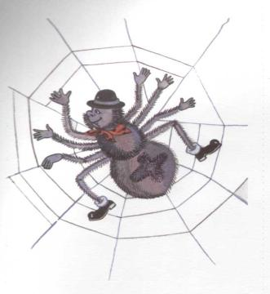
Найди слово
со звуком Ш

Slide 13
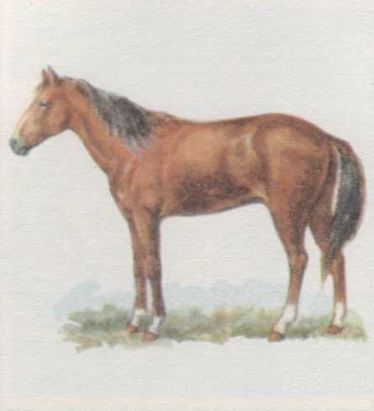
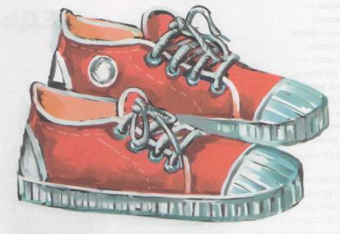
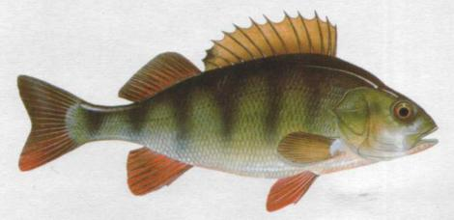
Найди слово
со звуком Ш

Slide 14
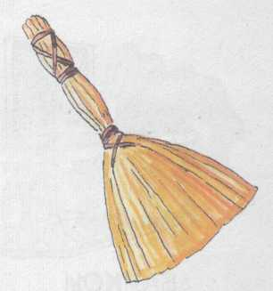
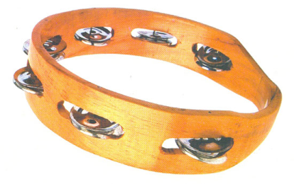
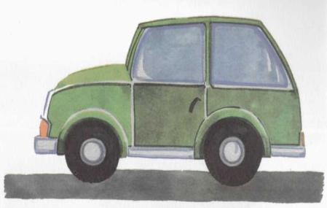
Найди слово
со звуком Ш

Slide 15
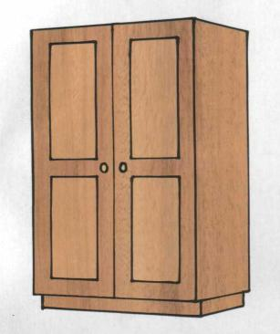
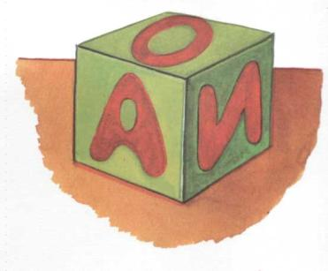
Найди слово
со звуком Ш

Slide 16
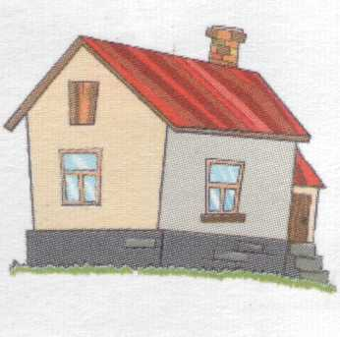
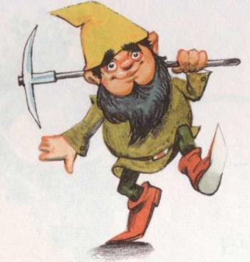
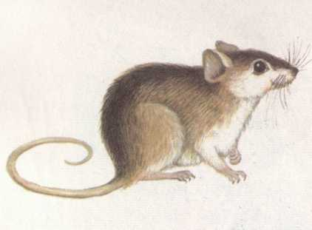
Найди слово
со звуком Ш

Slide 17
Найди слово
со звуком Ш

Slide 18
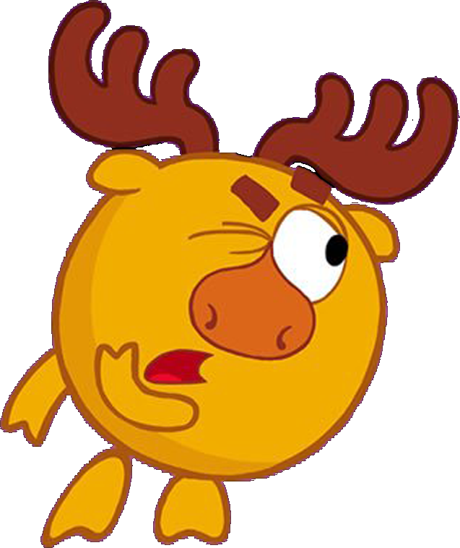
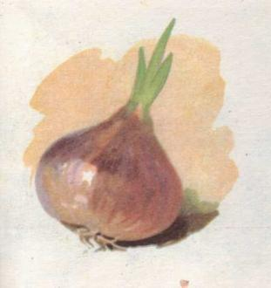
Найди слово
со звуком Л

Slide 19
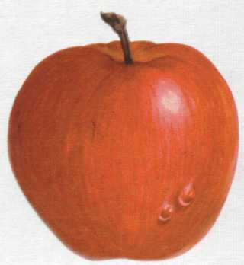
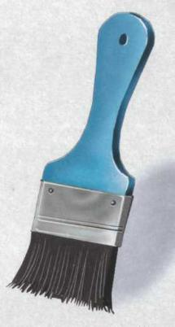
Найди слово
со звуком Л

Slide 20
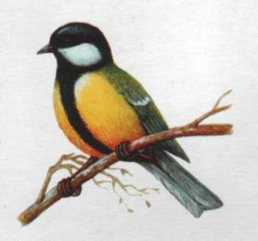
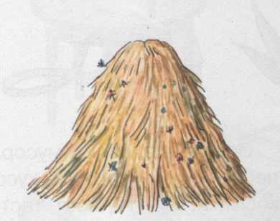
Найди слово
со звуком Л

Slide 21
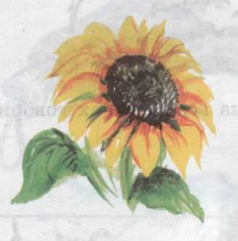
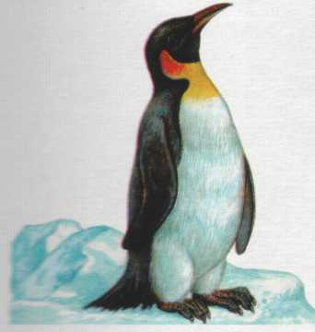
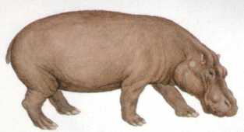
Найди слово
со звуком Л

Slide 22
Найди слово
со звуком Л

Slide 23
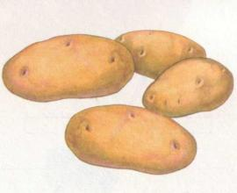
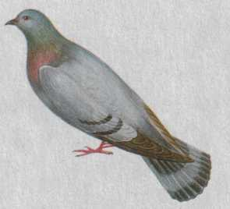
Найди слово со звуком Р

Slide 24
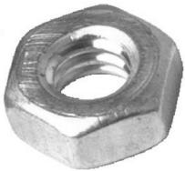
Найди слово со звуком Р

Slide 25
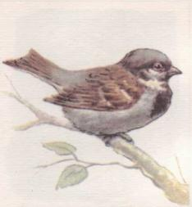
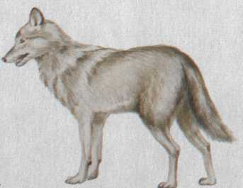
Найди слово со звуком Р

Slide 26
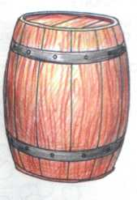
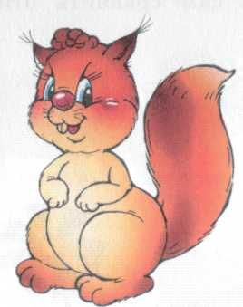
Найди слово со звуком Р

Slide 27
Найди слово со звуком Р

Slide 28
Найди слово со звуком Р

Slide 29
Найди слово со звуком Р

Slide 31
Источники
Рамка с Кар-карычем http://smesharikigames.ucoz.ru/_ph/2/839021315.png
Рамка с Барашем http://ps-info.ru/material/ramki/1/img/6-b.jpg
Рамка http://profclipart.ru/wp-content/uploads/2011/06/smeshariki1-копия-1024x768.jpg
Рамка со смешариками http://art-apple.ru/albums/userpics/10001/201/frame_smeshariki.jpg
Рамка с ежиком http://0lik.ru/uploads/posts/2009-05/1241323006_0lik.ru_smeshariki.jpg
Смешарики http://korono.ru/uploads/posts/2010-09/1285871291_088.photoframe.korono.ru.jpg
Смешарики 2 http://fotodryg.ru/clipart/1/4/39.png
Рамка с лосяшем http://i049.radikal.ru/0809/fd/833881c3a490.png
Рамка зеленая http://fordezign.ru/uploads/posts/2009-06/1244221185_ram1.jpg
Рамкас совуньей http://allday.ru/index.php?cstart=25&subaction=allnews&user=Sfisha
Клипарт со смешариками http://allday2.com/index.php?newsid=379947
Музыка из мультфильма «Смешарики» (серия «Скамейка») http://perekachaem.ru/smeshariki.htm

